Slide 1

AIビジネス推進室
2019年度 AI-OCR共同研究開発
株式会社プリマジェスト
AIビジネス推進室
綿貫 直志
Notes:
AIビジネス推進室で内製開発を進めております、AI-OCRを外部、AI技術企業様との共同研究開発実施のお願いでございます。

Slide 2
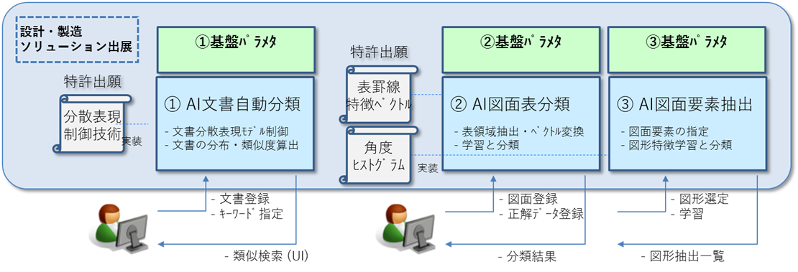
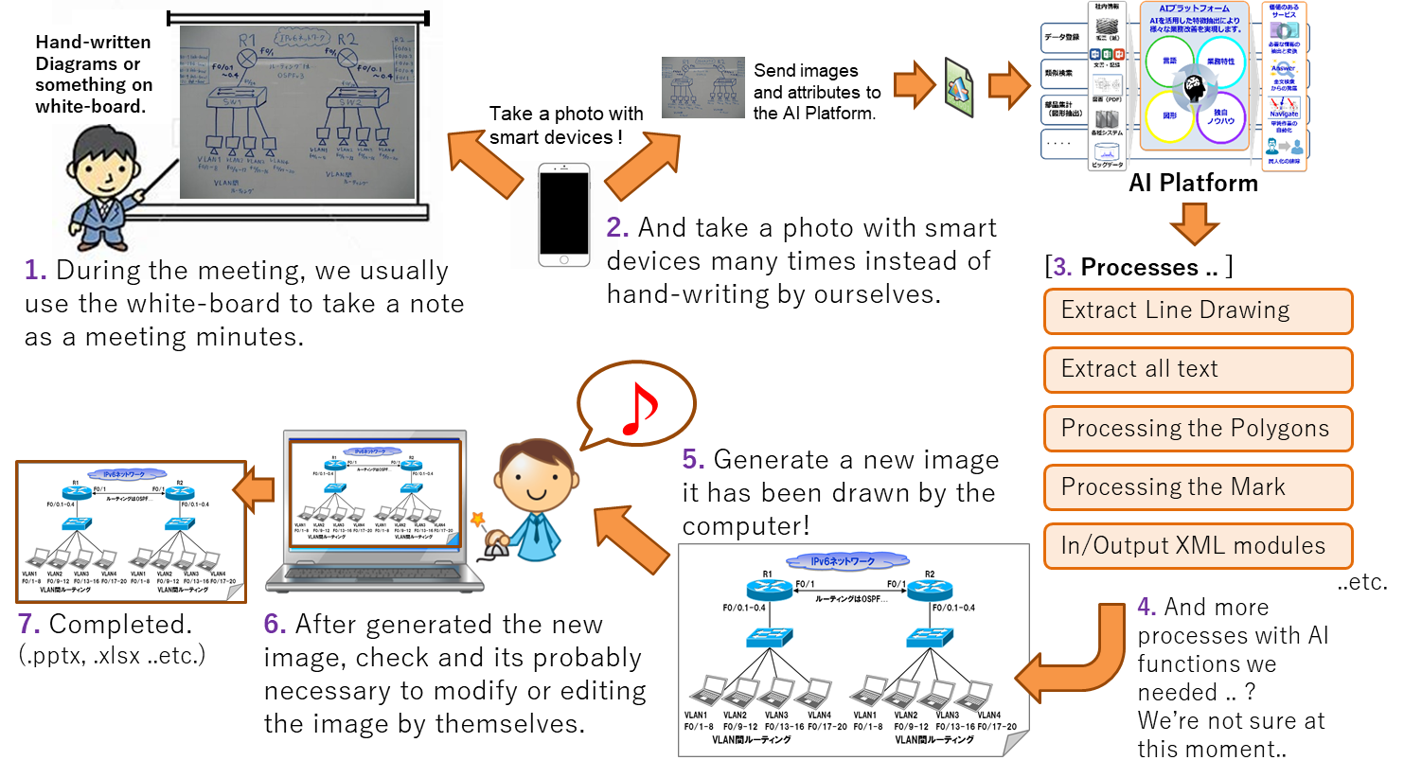
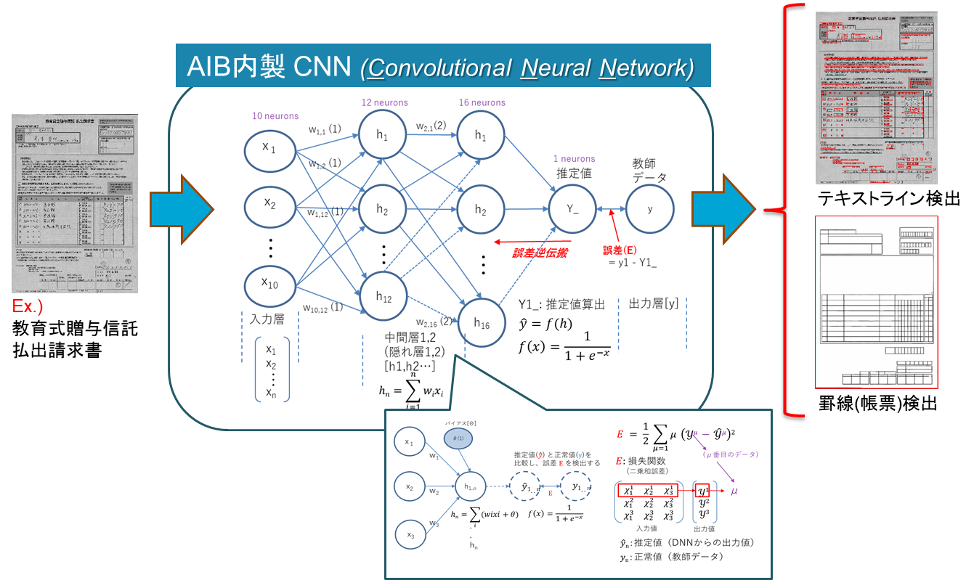
AI-OCR、PoC 経緯と現状（開発進捗状況）
2018年 Q1
2018年 Q2
2018年 Q3
2018年 Q4
[2018年6月22日～23日]
設計製造ソリューション出展
₋AI 文書自動分類
₋AI 図面表分類
₋AI 図面用粗抽出
【現在】2018/Q4
【現状】
PoCの域を超え、事業投入(製品化)ができる可能性が高い。完成度が向上するにつれ、コスト削減効果が大きい。
- 2018期初、AI,RPA研究開発、重要事業戦略へ
- 2018年5月、SW開発部、設立
- 2018年7月、AIビジネス推進室、設立
- 2018年7月、AI-OCR内製開発（PoC）開始
- 2018年10月、AI業務アプリPoC開始
2018年10月 PoC開始
【2018/Q3】
AI業務アプリ(製造業向けAIツール)開発企画およびプロトタイプ開発開始
2018年7月
AIB 設立
AI-CORベンダーが実現していない、帳票レイアウト解析も研究開発中
2018年5月
SW開発部設立
【2018/下期】
AIB設立、どんなAIソリューションを開発提供するかを決定、AI-OCR PoCを開始
【2018/上期】
AIB設立を見据えて、SW開発部を設立、メンバー選定を実施
2018年、年初
【中期経営計画】
AI,RPA研究開発加速
全社重要事業戦略へ
AI-OCR 内製開発開始
2018年 期初
・AI-OCRは外部ベンダー製品をBPOサービスへ導入
・AIBを設立しAI技術教育(育成)・醸造を計画
2018年、その他、企画開発および提案
判断の自動化
保管・検索
OCR基盤
AI業務アプリケーション(製造業向けAIツール)企画およびプロトタイプ開発開始
BRMS
(IRM)
Image
Focus Ⅱ
準定型AI-OCR
Notes:
最初に、今回のお願いに至る、経緯をご説明します。

Slide 3
AI-OCR共同研究開発方針
区分 | № | 概 要 | 備 考 （課題に対する対応策）
報告・確認 | 1 | [AI-OCR 現在の開発状況] -現在の完成度は50％程度です。 -2018年度、研究開発PoCとしてスタートしましたが、PoCの域を超え、事業投入できる可能性があります。 | AI技術開発パートナー強化戦略において、AI-OCR内製化支援が可能なパートナー候補の発掘および、評価作業を実施してきました。 当該パートナー候補企業とAI-OCR内製開発(共同研究開発)を行うことにより、完成度の高いAI-OCRを開発します。
 | 2 | [AI-OCR 開発における問題点/課題] -手書き文字の抽出精度が思うように上がらない。 -罫線検出に一部問題がある(擦れ、ノイズ、裏写り..etc.)。
お願い事項 | 1 | [AI-OCR共同研究開発実施のご承認] 上記課題の解決し、完成度の向上を図るため国内外の識者と共同研究開発による開発推進のご承認をお願い致します。 | -完成度が上がれば上がる程、事業効果（コストメリット）が大きくなります。 -自前のAI-OCRを導入することにより、関連するソフトウェア開発コストも併せて圧縮できます。 （※認識モデル内製化および、認識モデルのチューニング内製化が可能） -認識モデルのチューニングを内製化できることで、運用費用を大きく削減できます。 -AI-OCR市場の動向の影響を受ける必要なく、BPOサービスの提供が可能になります。 -製品化の可能性があります。
 | 2 | [AI-OCR内製開発に於けるコストメリット] ※FFG案件をモデルケースとして以下のコスト効果が試算できます。 -完成度60％：(6,670,000円+α(運用費))/案件 -完成度70％：(6,670,000円+開発費用＋α(運用費))/案件 -完成度90％：(11,120,000円＋開発費用＋α(運用費))/案件 ※次頁“AI-OCR内製化に於ける事業効果(コストメリット)” 参照
 | 3 | [2019年度上期、AI-OCR共同研究開発 予算編成・計上のお願い] ※以下の説明頁をご参照下さい - AI-OCR 内製化に於ける事業効果（コストメリット） - AI-OCR 共同研究開発における提案内容比較＆総合評価

Slide 4
AI-OCR 内製化に於ける事業効果（コストメリット）
１．AI-OCR 内製化および、事業導入における事業効果（コストメリット）
１.1．FFG案件をモデルケースとした場合の内製 AI-OR 導入効果（コストメリット）
1) Phase 1 コスト効果
Phase 1（完成度：60%）： ①（6,670,000円＋α（運用コスト））／案件
2) Phase 2 コスト効果
Phase 2（完成度：70%）： ②（6,670,000円＋ソフトウェア開発費用（ルール開発）＋α（運用コスト））／案件
3) Phase 3 コスト効果
Phase 3（完成度：90%）： ③（②＋11,120,000円＋開発費用＋α（運用コスト））／案件
1.2. 想定試算効果
1) Phase 1-2 完成度70%と想定した場合、
FFG案件をモデルケースとして、約700千円～10,000千円程度のコスト削減効果が期待できる
2) Phase 3 完成度を90％と想定した場合、
FFG案件をモデルケースとして、約11,000千円～12,000千円程度のコスト削減効果が期待できる
2. AI-OCR 完成度を考慮した、事業効果（コストメリット）
開発フェーズ | Q1/2019 | Q2/2019 | Q3/2019 | Q4/2019
[Phase 1] 罫線検出，テキストライン抽出
[Phase 2] LUCAとの連携？
[Phase3] OCR部分の開発完了
[Phase 1] ① Automagiと同等機能？
Phase1: Automagiと同等機能を導入することにより、
（6,670千円程度＋運用費用）のコスト削減
[Phase 2] ②
Phase2：LUCAとの連携が必要な場合の開発
Phase3: Edulabと同等機能を導入することにより、
（11,120千円程度＋α（運用費用））のコスト削減
[Phase 3] ③ Edulabと同等機能？

Slide 5
AI-OCR 内製化に於ける事業効果（コストメリット）
■FFG : AI-OCR ソフトウェア導入 工数見積もり （※ハードウェア見積もりを除外）
項 目 |  | 品 名 |  | 数 量 | ご提供価格 |  | 備 考
 |  |  |  |  | 初期費用 | ランニング費用(5年)
導入費用 | 導入SE システム開発費用 | 2018年5月稼働分 | ①新規口座開設 | 1式 | 38,000,000 | 1,710,000
 |  |  | ②住所変更 | 1式
 |  |  | ③格付・財務諸表登録 | 1式
 |  | 2018年9月稼働分 | ④在留カード | 1式 | 45,000,000 | 1,800,000
 |  |  | ⑤住宅ローン | 1式
 |  |  | ⑥営業店窓口差押え | 1式
 |  |  | ⑦口座振替依頼書 | 1式
 |  | 2020年2月稼働分 | ⑧納税通知書読取 | 1式 | 129,000,000 | 5,160,000
AI-OCR | AI-OCRエンジン | Edulab | 該当業務：①②③④⑤ | 1式 | 11,120,000 | 4,500,000
 |  | Automagi | 該当業務：⑦ | 1式 | 6,670,000 | 2,400,000
 |  | Sigfoss | 該当業務：③ | 1式 | 13,340,000 | 4,500,000
 |  | シナモン | 該当業務：⑧ | 1式 | 10,000,000 | 8,900,000
合 計 |  |  |  |  | 253,130,000 | 28,970,000
*FFG様、AI-OCR導入における最終的なGPは10%！
■AI-OCR 完成度に照らした、事業効果（コストメリット）
開発フェーズ | Q1/2019 | Q2/2019 | Q3/2019 | Q4/2019
[Phase 1] 罫線検出，テキストライン抽出
[Phase 2] LUCAとの連携？
[Phase3] OCR部分の開発完了
[Phase 1] ① Automagiと同等機能？
Phase1: Automagiと同等機能を導入することにより、
（6,670千円程度＋運用費用）のコスト削減
[Phase 2] ②
Phase2：LUCAとの連携が必要な場合の開発
Phase3: Edulabと同等機能を導入することにより、
（11,120千円程度＋α（運用費用））のコスト削減
[Phase 3] ③ Edulabと同等機能？

Slide 6



AI-OCR共同研究開発 候補企業
■共同研究開発、パートナー候補企業 3社
１．eエデュケーション総合研究所
2.
3.
有限会社 eエデュケーション総合研究所
Wantedly, Inc., ウォンテッドリー株式会社
株式会社 インキュビット
■パートナー候補企業 1次選定基準（選定方法、例外条件など）
‐国内外14社の企業から、上記3社を候補企業として選出
‐選出基準は以下の技術を持つ企業であること
画像解析技術を有すること
DNN（CNN）による開発実績が豊富であること
AI製品開発実績が豊富であること
※例外条件：企業規模は問わない

Slide 7
AI-OCR 共同研究開発における提案内容比較＆（定量）評価
カテゴリ | 評価要因 | eエデュケーション総合研究所 | Wantedly | Incubit
AI技術 | 分類問題： ex.. Deep Learning技術（DNN（CNN））による解析実績を有するか？ | ○ | ○ | ○
 | 非線形回帰問題： ex.. RNNによる非線形回帰分析の実績を有するか？ | ○ | 〇 | ○
 | 画像処理技術（ex.. OpenCV）の実績を有するか？ | ○ | ○ | ○
開発 スタイル | 共同研究開発スタイルを提案している | ₋ | ₋ | ○
 | 共同研究開発スタイル（中・長期）を提案している | △ | ₋ | ○
 | 業務委託開発スタイルを提案している（※（▲2.5）） | ₋ | ● | ₋
成果物に対する 権利関連 | 技術（アルゴリズム）権利は先方（パートナー企業）に帰属する（※（▲2.5）） | ₋ | ● | ₋
 | 技術（アルゴリズム）権利はPGIに帰属する | 〇 | ₋ | △
 | 開発成果物の権利はPGIに帰属する | 〇 | 〇 | 〇
 | アルゴリズムは共同所有物とする | 〇 | ₋ | 〇
 | ソースコードを開示する | 〇 | 〇 | 〇
成果物に対する 条件等 | 期待する結果が得られない場合は開発を中止し、見合う（適切な）コストを請求する | - | 〇 | ₋
 | 受入れ精度：90%以上の場合は、提示した見積もり工数を請求する | 〇 | 〇 | ₋
 | 受入れ精度：70%-89%の場合は、見合う（適切な）コストを請求する | ₋ | 〇 | ₋
 | 開発費用は、共同研究開発を行うことに対するコストとして請求する | 〇 | ₋ | 〇
 | 罫線検出機能をAPI提供する | ₋ | 〇 | ₋
要件（課題）に対する理解度、その他 | 要件（課題）に対する理解度が高い | 〇 | △ | 〇
 | 提案資料等の解り易さ | △ | △ | 〇
開発実績 | AI技術開発実績（アルゴリズム, アプリ 開発） | 〇 | 〇 | 〇
評価点 （○：5.0 △：2.5 -：0.0 ●：-2.5） 計：. |  | 60.0 | 50.0 | 62.5

Slide 8
AI-OCR 共同研究開発における提案内容比較＆（定性）評価
№ | 評価要因 | eエデュケーション総合研究所 | Wantedly | Incubit
1 | AI技術開発実績（アルゴリズム開発） | ・画像認識（DNN（CNN)) ・自然言語解析（RNN（LSTM）） ・強化学習（GANによる画像描画・推定， 病理層解析（腫瘍存在予測）モデル, ..etc.） | ・画像認識（DNN（CNN)) ・自然言語解析（RNN） | ・画像認識（DNN(CNN)) ・自然言語解析（RNN（LSTM)) ・深層強化学習アルゴリズム （Game Plan, ひび割れ予測モデル ..etc.)
2 | AI技術開発実績 （アプリ（製品）, ソフトウェア開発） | Mobile 画像識別アプリ 消費電力需要予測システム 病理層解析（腫瘍存在予測）ｿﾌﾄｳｪｱ | ・Wantedly visit ・Wantedly Chat ・Wantedly PEOPLE | ・アパレル事業デザイン・アプリ ・家具分類AI ・クレジット会社PoCアプリ ・顔認識機能搭載ドアIoTドアフォン
3 | 技術力 これまでの実績 研究者（研究要員）の特技・特色 その他 | ・教育機関や企業などの教育支援 ・映像授業制作、教育アプリ開発 (※1) 4名程度の零細企業だが、小廻りの利いた対応をいただけるのがポイント。 (※2)レントゲン写真(病理層画像)の隠れた細胞組織を認識する技術を研究されているらしい、ひょっとして文字と罫線の重なりなどを、鮮やかに分類できたりして？ | ・人工知能で使うほど賢く ・スマートに連絡先を交換 ・プロフィールでもっと伝える ・名刺から話題も発見 ※物理(学)オリンピックの優勝者が作っているらしい。 また、研究開発チームリーダの相川氏の前職はGoogle(Alphabet, Inc.)であり、若くて優秀なエンジニアである。 | Deep Learning,機械学習技術を活かし、様々な業界へサービスプロダクトを提供することを目的としている。AI技術開発だけではなく、新規事業開発やイノベーション推進に特化したプロジェクトマネージメント・ノウハウを提供し、パートナー企業のイノベーション推進加速を支援したいとのこと。 社員数15名(日本人は北村氏(CEO)を含めて2名、他13名は多国籍) 北村氏自身が、高校生から海外に移住(カナダ)し、海外の大学修業時代に起業している。
 | 定性評価 | 技術力が非常に高いが、今回はリソース不足により、辞退されたい意向、強化学習による画像推定技術を有しておられるだけにとても残念！ | 提供されているソフトウェアに、名刺のOCR技術がある。OCRの基本知識を持っておられるので、協業したいが、共同研究開発スタイルを受入れていただけない。 | 要件（課題）に対する理解力が高い、若い会社ではあるが、技術力が高く、共同研究開発を提案されてきたのはここだけ。協業（共同研究開発）してみたい企業である。

Slide 9
AI-OCR 共同研究開発における提案内容比較＆総合評価
№ | 社 名 (HP link) | 課題への対応方法 | 評価要因 (定量評価：-2.5 - 5.0) | 評価要因 (定性評価) | ご提案内容
 |  |  |  |  | 工数(人月) | 提供価格
1 | eｴﾃﾞｭｹｰｼｮﾝ総合研究所 | 罫線検出（帳票レイアウト解析）をOpenCVによる推測描画で行う。 | 60.0 |  | 2.0 | 3,456,000円
2 | Wantedly | 罫線検出(帳票レイアウト解析)をDNN（CNN）で行う。 | 50.0 |  | 8.5 | 22,500,000円
3 | Incubit | -罫線検出(帳票レイアウト解析)をDNN（CNN）で行う。 -テキストライン解析をDNN（CNN）で行う。 | 62.5 |  | [金額優先] 2.766 | 8,300,000円
 |  |  |  |  | [成果優先] 4.274 | 12,800,000円

Slide 10
AI-OCR 共同研究開発、リスク管理
№ | 社 名 (HP link) | リスク（既知のリスク） | 対応策 | 備 考
1 | eｴﾃﾞｭｹｰｼｮﾝ総合研究所 | ・リソース不足 ・精度不足（技術力不足） １．全く精度がでない（～69%） ２．精度が低い（70%～89%） ・技術に対する権利 | ・リソース不足に対する対応策はないが、パートナー候補様の事前申告をお願いするとともに、適宜検討策を協議する。 ・精度の不足に関しては、協議の上、共同研究の早期終了を契約条件としていただくことをお願いする。
2 | Wantedly | ・精度不足（技術力不足） １．全く精度がでない（～69%） ２．精度が低い（70%～89%） ・技術に対する権利 ・成果物に対する権利 | ・精度の評価基準を協議の上、決定する。
3 | Incubit | ・リソース不足 ・精度不足（技術力不足） １．全く精度がでない（～69%） ２．精度が低い（70%～89%） ・技術に対する権利 | ・リソース不足に対する対応策はないが、パートナー候補様の事前申告をお願いするとともに、適宜検討策を協議する。 ・精度の不足に関しては、協議の上、共同研究の早期終了を契約条件としていただくことをお願いする。

Slide 11
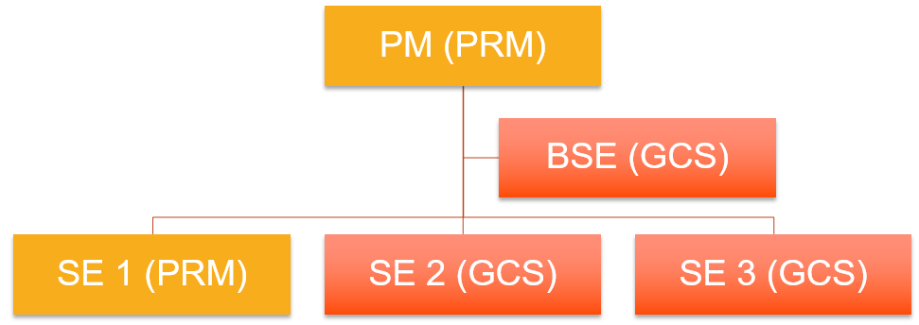
AI-OCR 共同研究開発、組織編制
【方針MTG】
3チームにて、R&D方針/分担の協議と決定を行う。
（協業企業様で、PM対応可能）
AIビジネス
推進室
【技術MTG】
R&Dの進捗や技術情報のシェアを行う。
（協業企業様で、PM対応可能）
AIビジネス
推進メンバー
開発チーム
協業企業
チーム
綿貫
Vietnam
(GCS or C9-Sol)
・共同研究
・開発委託
島谷
（リーダ）
PM
AIエンジニア
大島
[Vietnam パートナー候補企業]
共同研究開発、あるいは、
開発部分をオフショア開発委託
テクニカル
リード
福沢
谷内
・定期的な方針MTGを行い、Primagestと協業企業にて研究開発状況を協議。 ・例えば、２チームで技術的に異なる方針をあえてとり、2週間で結果発表等を行う。

Slide 12

AI-OCR 共同研究開発 スケジュール [Phase1]
12月中にPｊ
組織編制確立
Project
スタート
Project
中間報告会
Phase1
評価会議
Phase2
準備開始
Phase1評価会議：Phase1研究開発の結果報告および評価を行い、Phase2方針協議を行う。期待通りの結果が得られていれば、Phase2の準備開始
Feed
Back
Feed
Back
Feed
Back
Feed
Back
定例Mtg
On/Off
ライン
定例Mtg
On/Off
ライン
定例Mtg
On/Off
ライン
定例Mtg
On/Off
ライン
・2018年12月下旬：キックオフ開催
・2019年1月、Phase1研究開発スタート
・定例Mtgは隔週開催、都度、研究開発成果の評価を行う

Slide 13
AI-OCR 共同研究開発 スケジュール [Phase1→Phase2]
Phase2
方針決定
Phase2
開始
①帳票解析ﾓﾃﾞﾙ
③ORC機能、DLモデル開発開始
Feed
Back
Feed
Back
Feed
Back
④OCR機能＆関連システム連携開始
②関連システム連携
I/F T1
I/F T2
I/F T3
定例Mtg
On/Off
ライン
定例Mtg
On/Off
ライン
定例Mtg
On/Off
ライン
定例Mtg
On/Off
ライン
①帳票解析モデル：Automagiと同等機能モデル開発完了(?)
②関連システム連携：①のモデルと関連システムとの連携開始→事業投入（準備→実施）
③ORC機能（DLモデル）開発開始
④OCR機能と関連システム連携開始

Slide 14
AI技術開発パートナー候補企業
№ | 社 名 (HP link) | 主要技術 | NDA | 協業（交渉）状況 | 初回Mtg
1 | ホットリンク | 自然言語解析 | ‐ | 8/10(金)、初回訪問、相手にしてもらえず。 | 2018/8/10
2 | eエデュケーション総研 | 多種多様なAI関連技術 | ○ | 罫線検出部分の分析を依頼、罫線が途切れている部分をOpenCVによる描画を試験中。 →11/7(水)、罫線補正プログラム開発提案受理 見積もり額：3,456,000円(0.5人月*2名*2か月) | 2018/8/22
3 | Wantedly | AI-OCR（名刺読み取り） | ○ | テキストライン、罫線検出部分の課題を提出、同社での初期分析結果待ち。 | 2018/9/4
4 | Morpho | 多種多様なAI関連技術 | ○ | CPDより、画像解析における課題を提出、同社での初期分析結果待ち。 | 2018/7/12
5 | SOINN | 自己増殖型NN技術 | ○ | 画像解析における課題（画像データのクリーン化, .etc.）を提出、同社での初期分析待ち | 2018/8/30
6 | G-NEXT (V-NEXT) | CRM+自然言語解析 | ○ | 南都銀行様向け音声認識+CRMソリューション提案を実施予定（※別途資料参照） | 2018/8/30
7 | コグニティ | 自然言語解析 | ○ | 教育ビジネス部向け、英文採点、塾教師評価ソリューション提案予定（※別途資料参照） | 2018/8/30
8 | Incubit | 多種多様なAI関連技術 | ○ | テキストライン、罫線検出部分の課題を提出、同社での初期分析結果待ち、および共同研究開発に関するご提案待ち。 | 2018/10/4
9 | SPJ | 自然言語解析・ロボット | ‐ | 高精度AIエンジン、Neuroxを組み込んだ各種AIソリューションをご提供している | -
10 | DotData | Deep Learning 最適化 | ‐ | データ分析プロセスをAIによって自動化するソフトウェアを開発・販売を計画している | -

Slide 15
AI技術開発パートナー候補企業 （Vietnam）
№ | 社 名 (HP link) | 主要技術 | NDA | 協業（交渉）状況 | 初回Mtg
11 | Global Cybersoft | 画像認識技術 | ○ | Image-2-Slide企画提出、カウンター提案を受理、共同研究開発検討開始 | 2018/10/10
12 | Cloud Nine Solutions | 画像認識技術 | ○ | Image-2-Slide企画提出、カウンター提案を受理、共同研究開発検討開始 →11/2（金）、共同研究開発における準委任契約お見積り受理、オンサイト要員：2名，期間：12/1～1/31（2か月）， 費用計：1,530,000円（税抜き） | 2018/10/11
13 | NTQ Solution | 多種多様なAI関連技術 | ○ | 10/31（水）、初回ミーティング実施、NDA締結依頼中 | 2018/10/31
14 | V-NEXT | 多種多様なAI関連技術 | 予定 | G-NEXT（前頁参照）のグループ企業です。G-NEXT様からご紹介をいただく予定です。 | -
15
16
17
18
19
20

Slide 16
AI技術開発パートナー候補企業： 分析(提案)依頼内容
№ | 社 名 (HP link) | 提案依頼内容（PGI→各社） | ご提案内容（各社→PGI） | 備 考
1 | eエデュケーション総研 | 罫線検出部分の課題を提出、同社での初期分析結果待ち、および共同研究開発に関するご提案を依頼。 | 罫線検出部分の分析を依頼、罫線が途切れている部分をOpenCVによる推測描画を試験中。 →11/7(水), 罫線補正プログラム開発提案受理 見積もり額：3,456,000円(0.5人月*2名*2か月) | 11/7(水), ご提案の説明を受ける予定
2 | Wantedly |  | テキストライン、罫線検出部分の課題を提出、同社での初期分析結果待ち。 →11/7(水), 罫線検出プログラム開発提案受理 見積もり額：17,500,000円(8.5人月) | 11/14 or 11/15, ご提案の説明を受ける予定
3 | Incubit | ※Incubit様へは罫線検出における課題以外に、テキストライン検出の課題に対してもソリューション提案を依頼。 | 11/1(木), 技術者間での課題共有ディスカッションを実施（テキストライン、罫線検出部分の課題を提出）、同社での初期分析結果待ち、および共同研究開発に関するご提案待ち。
4 | Morpho | CPD（栗山さん）から頂いた画像データ（スキャン画像）における課題を提出（画像クリーニング, ..etc.）、同社での初期分析、および提案を依頼。 | 同社での初期分析結果待ち。 | 11/13（火）、同社を訪問予定
5 | SOINN |  | Morpho社と同様の分析依頼を実施する予定。 | NDA締結遅延
6 | G-NEXT | 南都銀行様向け音声認識+CRMソリューション提案依頼。 | 11/13(火), 南都銀行様向け音声認識+CRMソリューション提案を頂く予定。 | 11/13(火), ご来社予定
7 | コグニティ | 教育ビジネス部向け、英文採点、塾教師評価ソリューション提案依頼。 | 教育ビジネス部から英文採点用画像データを提供、教育ビジネス部向け、英文採点、塾教師評価ソリューション提案を頂く予定。 | 11/15(木), ご来社予定
※AI-OCR共同研究開発は、上記表のパートナー候補企業より、下記3社を選定し、提案を依頼
eエデュケーション総合研究所
Wantedly 株式会社
株式会社 Incubit

Slide 17
AI技術開発パートナー候補企業： 分析(提案)依頼内容
№ | 社 名 (HP link) | 提案依頼内容（PGI→各社） | ご提案内容（各社→PGI） | 備 考
1 | Global Cybersoft | ・各社へImage-2-Slide（AI業務アプリ企画）企画を提出し、カウンターAI実装提案を依頼。 ・Image-2-Slide企画に対して、各社からの、AI技術実装おける提案内容をある程度の技術評価基準とさせていただく予定。 ・この提案内容を踏まえ、共同研究開発をさせていただく企業の選定を行いたい。 | ・同社からの提案待ち ・Image-2-Slideのオフショア開発提案（概算工数見積もり）は既に受理。 ・Total(man-day): 340.97days, 7,790,000 JPY（税抜き）
2 | Cloud Nine Solutions |  | →11/2（金）、共同研究開発における準委任契約お見積り受理、オンサイト要員：2名，期間：12/1～1/31（2か月）， 費用計：1,530,000 JPY（税抜き） →Image-2-Slideをオフショア開発のみで受託する場合は、費用計：6,360,000 JPY（税抜き）
3 | NTQ Solution |  | -
4 | V-NEXT |  | - | G-NEXT様から同社をご紹介いただく予定
※V-NEXT様は、今回はご辞退を受理

Slide 18
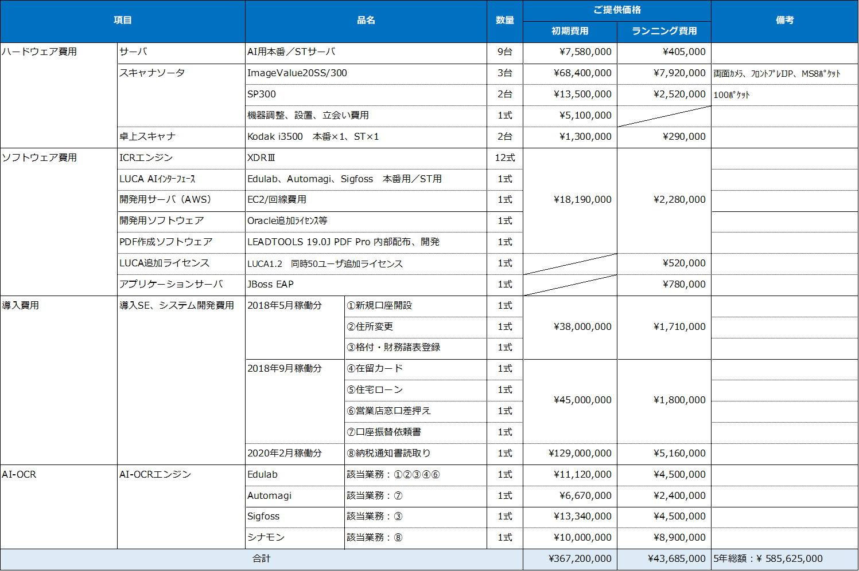
参考資料：FFG様向け、AI-OCR導入工数見積もり

Slide 19
Vietnam企業との
共同研究開発PoCのお願い

Slide 20
Vietnam企業との共同研究開発PoC実施
企業名称 | Global Cybersoft | - M&C Holdings., - Cloud Nine Solutions
設立年 | 2000年 | - Could Nine Solutions: 2015年 - M&C Holdings: 2016年
社員数 | Over 1,000 (2015) | - Cloud Nine Solutions: 60名 - Group Total: 90名
主要事業 | - System Integration - IT Outsourcing - System Testing | - Software Services - IT Outsource Services - IT Consulting Services - IT Labor Dispatching Services
主要顧客 | -日立製作所（日本） -日立コンサルティング | - TOSHIBA Development（VN） - HITACHI Asia Ltd.,（VN）
PGIへの要望 | オフショア開発発注依頼 | - 共同(研究)開発 - オフショア開発発注依頼
共同研究開発 費用提案 | 費用（月額） ・AI/ML Researcher：1名（505,000円/月） ・AI/ML Engineer: 1名（340,000円/月） ・Bridge SE:1名（410,000円/月） 費用合計（3か月計）：3,765,000円 条件 ・3か月単位の契約 ・最初の3か月は、PGIからPL,SE各1名をGCS（Vietnam)本社に派遣する、以降、契約を延長する場合は、GCS技術者をPGIへ派遣する | 費用（*2か月間、エンジニアをPGIへ派遣する費用） ・AI/ML Engineer:2名（400,000円×2=800,000円/月） ・航空券＆ビザ：約140,000円（*2か月で試算） ・交通費：約60,000円（*2か月で試算） ・宿泊費：約260,000円（*2か月で試算） 費用合計：約1,530,000円（*2か月、日本滞在） 条件 Cloud-9-Solutionsのエンジニアを2か月間、日本に派遣し、PGIと共同研究開発を実施する

Slide 21
訪問企業2社 サマリ
企業名称 | Global Cybersoft | - M&C Holdings., - Cloud Nine Solutions
サマリ | ・AI専門部隊はない ・Applied New Technologies部がAI技術要件をヒアリングし、適切な要員をアサインし、開発案件に対応する ・2015年に社員数が1,000人を超えたことをトリガーとして、以下の事業推進を開始した システムインテグレーション事業 システムアウトソーシング事業 システム(プログラム)テスト事業 組込みアプリケーション開発事業 ・Applied New Tech責任者のHong氏は、AI技術に精通しており、経験も豊富である。 ・AI技術評価の判定基準として同社に提出した、AIアプリケーション(Image-2-Slide)の実装方式および実装アルゴリズムの調査/分析を実施したうえで、10月末までにご提案をいただけるとの事 | ・AI技術部門：AI&ML Solutionsを有する ・AI&ML Solutions責任者、An氏は、2005年から芝浦工業大学でイメージ処理技術研究、2009年からは、東京大学で同技術の研究者として修業している。 ・2014年からはTOSHIBA Software Development(Vietnam）のテクニカルトレーナとして従事し、現在、C9S社で、AI&ML Solの責任者として従事している。 ・AI技術評価の判定基準として同社に提出した、AIアプリケーション(Image-2-Slide)の実装方式および実装アルゴリズムの調査/分析資料を出張訪問時にいただいており、AIB内製開発のAI-OCR技術と併せて、共同研究開発（→製品化？）の可能性に関するご提案をいただいている。
[参 考] オフショア開発費用/月額 | - AI/ML Researcher 標準単価：505,000円/月 - AI/ML Engineer 標準単価：340,000円/月 - AI/ML Bridge SE 標準単価：410,000円/月 | - Project Mgr 標準単価：400,000円/月 - AIデザイナー標準単価：400,000円/月 - AIプログラマ 標準単価：280,000円/月

Slide 22
以上、

Slide 23
AI-OCR、PoC 経緯と現状（開発進捗状況）
2018年 Q1
2018年 Q2
2018年 Q3
2018年 Q4
【現在】2018/Q4
【現 状】
PoCの域を超え、事業投入(製品化)ができる可能性が高い。完成度が向上するにつれ、コスト削減効果が大きい。
【AI-OCR PoC 経緯と今期(2018年度)の推移】
2018年7月 PoC開始
【2018/Q3】
SMTB(教育式贈与信託)の各種帳票を分析対象として、PoCを開始
2018年7月
AIB 設立
2018年 期初
・AI-OCRは外部ベンダー製品をBPOサービスへ導入
・AIBを設立しAI技術教育(育成)・醸造を計画
2018年5月
SW開発部設立
【2018/下期】
AIB設立、どんなAIソリューションを開発提供するかを決定、AI-OCR PoC企画設計開始
AI-CORベンダーが実現していない、帳票レイアウト解析も研究開発中
【2018/上期】
AIB設立を見据えて、SW開発部を設立、メンバー選定を実施
【中期経営計画】
AI,RPA研究開発加速
全社重要事業戦略へ
まだ数か月の研究開発ではあるが、
メンバーの経験・知識およびモチベーションの高さが強力な開発推進力となり、PoCの域を超え、事業投入できる可能性が高くなってきている。
【イベント】
【共同研究開発の検討段階】
2018年 Q1--- 2018年 Q2
どんなAIソリューションを提供するかの製品戦略検討開始
2018年 Q3
-AIB設立、製品戦略の合意
-SMTB帳票でPoC開始
2018年 Q4
-PoCの域を超え、事業投入
（製品化）を検討すべき段階

